Slide 1
第一章
链表

Slide 2
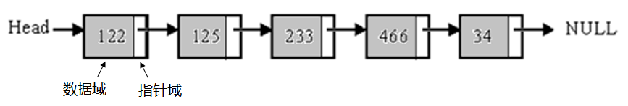
1.1 何谓链表
链表可以根据需要动态开辟内存单元，是一种常见的重要数据结构

Slide 3
1.2 简单静态链表
struct student
{
long num; //学号
float score; //成绩
struct student *next; //该指针指向student类型的结构体
}; //注意必须有分号

Slide 4
struct student a,b,c;
a.num=34341; //a学生赋值
a.score=81.5;
b.num=34343; //b学生赋值
b.score=97;
c.num=34344; //c学生赋值
c.score=82;
struct student *head=&a; //head指向a的地址
a.next=&b; //将b的地址给a.next，即链接下一结构体元素
b.next=&c;
c.next=NULL; //最后一个元素指向空地址
struct student *p=head; //定义指针变量P指向head
do{ //输出记录
cout<<p->num<<" "<<p->score<<endl;
p=p->next; //p指向下一结点
} while(p!=NULL);

Slide 5
1.3 动态链表
//typedef为复杂的声明定义简单的别名
typedef struct List *Link; //Link代表链表指针
typedef struct List Lnode; //Lnode代表链表结点
struct List
{
int data; //此处仅以一个整型变量为例
struct List *next;
};

Slide 6
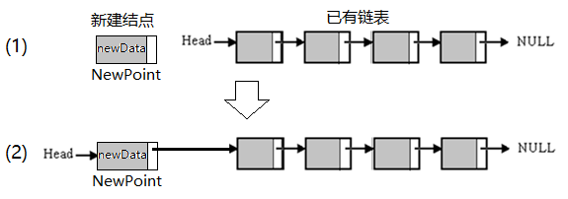
1.3.1 链表的建立
未建立链表之前，Head指向空地址（NULL），随后每次新建一个结点连接到链表时，首先使新建结点的指针域指向Head指向的地址，再将Head指向新建结点的地址

Slide 7
Link Create(Link Head) //建立链表
{
int newData;
while(1)
{
Link NewPoint=new Lnode;
//开辟空间保存结点NewPoint,如失败,NewPoint=NULL
printf("输入链表元素: 结束输入'-1'\n");
scanf("%d",&newData);
if (newData==-1) //如果输入-1则创建完毕
return Head; //返回Head
NewPoint->data=newData; //赋值给结点
NewPoint->next=Head; //新结点链接到链表头
Head=NewPoint; //更新Head，即指向NewPoint
}
}

Slide 8
1.3.2 链表的显示
void Display(Link Head) //显示链表结点元素
{
Link p=Head; //由指针p代替Head来完成扫描任务
if(p==NULL)
printf("\n链表为空\n");
else
while(p!=NULL)
{
printf("%d ",p->data); //输出指针指向地址的值
p=p->next; //指针移到下一个结点
}
printf("\n");
}

Slide 9
1.3.3 查找结点元素x的位置
int Locate(Link Head,int x) //查找结点元素x在链表中的位置
{
int n=0;
Link p=Head; //由指针p代替Head来完成扫描任务
while(p!=NULL && p->data !=x)
{
p=p->next;
n++;
}
return p==NULL? -1: n+1;
}

Slide 10
1.3.4 返回链表的长度
int Lenth(Link Head) //返回链表的长度
{
int len=0;
Link p=Head; //由指针p代替Head来完成扫描任务
while(p!=NULL)
{
len++;
p=p->next;
}
return len;
}

Slide 11
1.3.5 获得结点元素值
int Get(Link Head,int i) //获得第i个位置的结点元素值
{
int j=1; //定义j为计数器
Link p=Head;
while(j<i && p!=NULL) //直到找到i结点位置
{
p=p->next;
j++;
}
if(p!=NULL)
return(p->data);
else
printf("输入数据错误!");
return -1;
}

Slide 12
1.3.6 结点的插入
Link Insert(Link Head,int x,int i) {//插入元素x到i的位置
Link NewPoint=new Lnode; //新建结点，new用于动态开辟内存空间
NewPoint->data=x; //结点赋值
if(i==1) { //如果插入位置为第一个结点时
NewPoint->next=Head;
Head=NewPoint;
}
else{
int j=1;
Link p=Head;
while(j<i-1 && p->next!=NULL) { //找到i-1处
p=p->next;
j++;
}
if(j==i-1){
NewPoint->next=p->next;
p->next=NewPoint;
}
else printf("插入元素失败,输入的值错误!");
}
return Head;
}

Slide 13
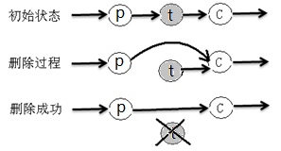
1.3.7 结点的删除
因为链表中唯一能够找到元素的办法是通过它上一个元素的指针，所以如果我们将某个元素直接删去，这个元素所指向的元素和它之后的所有元素都没有办法再找到了。为了解决这个问题，一般采取这样的办法：记录下要删除的元素之前的那个元素，在删除元素之前，把这个元素的指针指向要删除的那个元素指针指向的元素。比如说现在要删除图1.3所示链表的元素t，先找到它之前的元素P，在删除t之前将P的指针指向C，然后再删除t，这样在删除t之前，就已经把t从链表里面剔除出来了。

Slide 14
Link Del(Link Head,int i) { //删除i位置上的结点
Link p=Head,t;
if(i==1) { //如果是第一个结点
Head=Head->next;
delete(p); //删除Head结点
}
else{
int j=1; //j为计数器
while(j<i-1 && p->next !=NULL) { //找到删除的前一个位置
p=p->next;
j++;
}
if(p->next!=NULL && j==i-1) {
t=p->next;
p->next=t->next;
}
if(t!=NULL) delete(t); //释放该结点内存空间
}
return Head;
}

Slide 15
1.3.8 释放链表
Link SetNull(Link Head) //释放链表
{
Link p=Head;
while(p!=NULL) //逐个结点的释放
{
p=p->next;
delete(Head);
Head=p;
}
return Head;
}

Slide 16
1.4 数组与链表的比较
各存储器的平均存取速度
存储器名称 | 存取速度
CPU 寄存器（CPU Registers） | 0~1个CPU时钟周期
CPU L1 缓存（L1 CPU caches） | 3个CPU时钟周期
CPU L2 缓存（L2 CPU caches） | 10个CPU时钟周期
内存（RAM） | 100个CPU时钟周期
硬盘（Disk） | 大于1 000 000个CPU时钟周期
各级别的存储器速度差异非常大，CPU寄存器速度是内存速度的100倍！这就是为什么CPU生产厂家发明了CPU缓存。而这个CPU缓存，就是数组链表和指针链表的关键区别所在。

Slide 17
CPU缓存会把一片连续的内存空间读入，因为数组结构是连续的内存地址，所以数组全部或者部分元素被连续存在CPU缓存里面，平均读取每个元素的时间只要3个CPU时钟周期。而链表的结点是分散在堆空间里面的，这时候CPU缓存帮不上忙，只能是去读取内存，平均读取时间需要100个CPU时钟周期。这样算下来，数组访问的速度比链表快33倍！（以上皆为理论数字，具体的数字视CPU型号及环境不同而略有差异）

Slide 18
课后练习
试用单链表编写一个学生成绩管理系统，该系统具有添加学生及成绩、显示全部学生记录、按座位号删除学生记录、按座位号修改学生成绩等功能。数据格式大致如表
学生座位号 | 学生姓名 | 语文成绩 | 英语成绩 | 数学成绩
6 | Mike | 86 | 87 | 74
15 | Rose | 70 | 74 | 54
17 | Bill | 95 | 64 | 86
21 | Peter | 64 | 86 | 63
23 | Jack | 78 | 82 | 74
34 | Helen | 92 | 73 | 83

